Slide 1


Readaptacja skazanych poprzez wolontariat
na rzecz chorych i niesamodzielnych.
Prezentacja dobrych praktyk w ochronie
zdrowia i pomocy społecznej w Polsce.
Ks. dr hab. Piotr Krakowiak
Uniwersytet Mikołaja Kopernika,Toruń

Slide 2
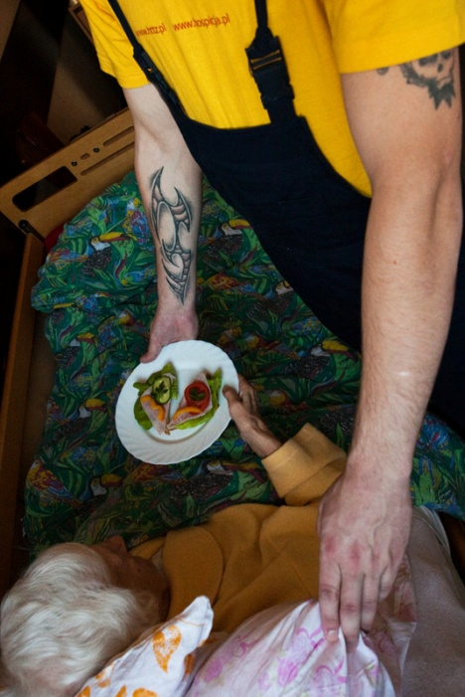
„W hospicjum znalazłem swoje miejsce. Dużo myślę, pracuję nad sobą. Nie chciałbym innej pracy po wyjściu na wolność. Ciężko mi sobie wyobrazić, że wychodzę na wolność po zakończeniu odbywania kary i nie ma mnie już w hospicjum i przy tego rodzaju pracy. To dla mnie nowa szansa i praca, która ma głęboki sens„
Wypowiedź jednego
z wolontariuszy hospicyjnych
z Zakładu Karnego w Gdańsku-Przeróbce
Wolontariat skazanych to skuteczne i realne narzędzie resocjalizacji i inkluzji społecznej!
Narzędzie to jest od lat wykorzystywane w Polsce
Notes:
2

Slide 3
Programy mające na celu wzmacnianie ról społecznych
poprzez pracę z osobami niepełnosprawnymi:
Program „DUET”
readaptacja skazanych uzależnionych od alkoholu poprzez pracę
z młodzieżą niepełnosprawną.
Program realizowany od 2002 roku w Areszcie Śledczym w Krakowie – Podgórzu.
Więźniowie po ukończonej terapii, pracują nieodpłatnie w wymiarze 40 godzin tygodniowo, pełniąc rolę opiekuna wobec osób niepełnosprawnych intelektualnie i ruchowo.
Zadania wolontariuszy:
pomoc pracownikom DPS-u w wykonywaniu codziennych obowiązków, towarzyszenie podopiecznym w czynnościach dnia codziennego oraz uczestnictwo w organizowanych zajęciach terapeutycznych
Uczestnictwo w programie Duet przygotowuje więźniów do następnego etapu radzenia sobie z problemem uzależnienia, już po opuszczeniu zakładu karnego. Jest pomostem pomiędzy więzieniem, a życiem na wolności.
Notes:
3

Slide 4
Programy mające na celu wzmacnianie ról społecznych
poprzez pracę z osobami niepełnosprawnymi:
Program „BONA”
program resocjalizacyjny skazanych kobiet przebywających w Zakładzie Karnym
w Lublińcu realizowany w Domu Pomocy Społecznej „Zameczek” dla dzieci
upośledzonych umysłowo i kalekich.
Zadania wolontariuszek:
opieka nad dziećmi niepełnosprawnymi psychofizycznie (z mózgowym porażeniem dziecięcym, zespołem Downa): karmienie, kąpiel, noszenie na rękach, spacery, udział w zajęciach rehabilitacyjnych.
Wolontariuszki uczestniczą we wszystkich formach pracy organizowanych
w DPS.
Notes:
4

Slide 5
Programy mające na celu wzmacnianie ról społecznych
poprzez pracę z osobami niepełnosprawnymi:
Program „MIŁOSIERNA SAMARYTANKA”.
dla kobiet przebywających w Zakładzie Karnym w Lublińcu realizowany
w Domu Pomocy Społecznej „Kombatant” dla kobiet w podeszłym wieku wymagających sprawowania opieki.
Zadania wolontariuszek:
od poniedziałku do soboty opiekują się starszymi osobami z demencją
lub niepełnosprawnymi fizycznie, uczestniczą zajęciach terapeutycznych (malowanie, śpiew, lektura książek), pomagają przy czynnościach
pielęgnacyjno – opiekuńczych (toaleta poranna, kąpiel, karmienie, utrzymywanie porządku w pokojach mieszkalnych) i spacerach.
Program „SCHOLA VITAE”
realizowany w Domu Pomocy Społecznej dla osób przewlekle chorych ze schorzeniami układu nerwowego.
Notes:
5

Slide 6
Programy mające na celu wzmacnianie ról społecznych
poprzez pracę z osobami niepełnosprawnymi:
Program „CZTERY PORY ROKU”
realizowany w Domu Pomocy Społecznej w Machowinku i na terenie Słowińskiego Parku Narodowego. Od czterech lat funkcjonuje na terenie OZ Ustka.
Obecnie bierze w nim udział 12 skazanych.
Cele programu:
ułatwienie readaptacji osób pozbawionych wolności poprzez udział w procesie
integracji społecznej osób niepełnosprawnych umysłowo.
Istotnym elementem jest propagowanie postaw proekologicznych, poszanowania środowiska naturalnego, wiedzy na temat ekosystemu w najbliższym otoczeniu. Zajęcia rekreacyjne w terenie sprzyjają promowaniu i zachowaniu zdrowia w aspekcie pomnażania sprawności fizycznej osób niepełnosprawnych.
Notes:
6

Slide 7
Programy mające na celu wzmacnianie ról społecznych
poprzez pracę z osobami niepełnosprawnymi:
Program „NIKE”
realizowany w Areszcie Śledczym w Suwałkach we współpracy z Domem
Pomocy Społecznej „Kalina”.
Zadania wolontariuszy:
grupa skazanych zatrudnionych w DPS w charakterze pokojowych, grupa skazanych uczestniczących w zajęciach z zakresu kultury i sztuki
prowadzonych przez instruktora terapii zajęciowej.
Cele programu:
przełamywanie izolacji i monotonii w kontaktach międzyludzkich, co skutkuje tworzeniem więzi partnerskich u uczestników programu, uwrażliwieniem na potrzeby osób nieporadnych życiowo, rozwojem wrażliwości estetycznej, umiejętnością zagospodarowania czasu wolnego oraz ukształtowaniem podstawowych umiejętności społecznych.
Notes:
7

Slide 8
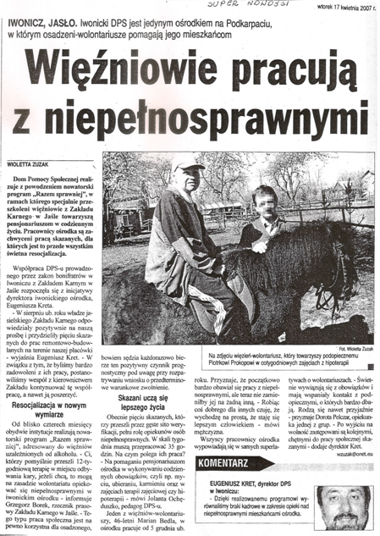
Program „RAZEM SPRAWNIEJ”
realizowany od 2006 r. Partnerem programu jest Dom Pomocy Społecznej Zakonu Bonifratrów w Iwoniczu (opieka długoterminowa nad niepełnosprawnymi intelektualnie).
Program zakłada, że dodatkowymi pracownikami
DPS będą osoby pozbawione wolności, które
zapewnią podopiecznym indywidualną opiekę
i zaspokoją potrzebę kontaktu z drugim człowiekiem.
Praca z mieszkańcem DPS zmierza w kierunku
aktywizowania i usamodzielniania go w samoobsłudze.
Zadaniem osadzonego jest towarzyszenie
mu w czynnościach dnia codziennego
i uczestnictwo w zajęciach terapeutycznych.
Notes:
8

Slide 9
Zadania wolontariuszy:
dozór i kontrola podczas posiłków i codziennej toalety, pomoc w ubieraniu
i rozbieraniu się, wspieranie podopiecznych w drobnych obowiązkach, uczestniczenie w zajęciach terapeutycznych o charakterze plastycznym, muzycznym, sportowo-rekreacyjnym, towarzyszenie w spacerach.
Ocena projektu:
doświadczenia 8 lat współpracy DPS w Iwoniczu i Zakładu Karnego
w Jaśle oceniane są jako pozytywne.
Personel DPS: skazani wzorowo wywiązują się z roli opiekunów osób niepełnosprawnych, pozyskali sympatię i akceptację mieszkańców, poznając ich środowisko, problemy i potrzeby. Wykazują się zdolnościami radzenia sobie w sytuacjach trudnych, wymagających opanowania.
Skazani: udział w Programie uczy tolerancji dla odmienności, wzmacnia motywację do zmian… pozwala na zdobycie nowych kompetencji społecznych
Notes:
9

Slide 10
Najważniejsze cele programu:
readaptacja społeczna osób uzależnionych od alkoholu i nadużywających alkoholu, pozbawionych wolności poprzez pracę z osobami niepełnosprawnymi intelektualnie,
przełamywanie izolacji i monotonii życia skazanych i podopiecznych Domu Pomocy Społecznej poprzez wzajemne kontakty,
wzbudzenie w skazanych woli współdziałania w kształtowaniu społecznie pożądanych postaw, a w szczególności poczucia odpowiedzialności i obowiązku,
odbudowa pozytywnego systemu wartości, poczucia sensu i celu życia osób uzależnionych od alkoholu poprzez doświadczenie pomagania i bycia potrzebnym,
stworzenie osadzonym możliwości nabycia podstawowych umiejętności
w zakresie opieki nad osobami niepełnosprawnymi intelektualnie, w dalszej perspektywie szansy na zatrudnienie w placówkach pomocy społecznej, pełnienia podstawowych ról społecznych,
przełamywanie stereotypu więźnia jako osoby niebezpiecznej, nieodpowiedzialnej i niezdolnej do bezinteresownej pomocy,
wytyczenie nowej drogi i nowatorskich możliwości pracy poprzez wspólne zaangażowanie w program pracowników ZK i DPS.
Notes:
10

Slide 11
Wolontariat w hospicjum, „WHAT” - GDAŃSK, 2002 - 2008 - 2014
Wolontariat Hospicyjny jako narzędzie uczenia Akceptacji i Tolerancji dla osób opuszczających placówki penitencjarne (2008)
2002: Hospicjum w Gdańsku
eksperyment resocjalizacyjny, związany z pracą
przygotowanych wolontariuszy z zakładu karnego
w ośrodku paliatywno-hospicyjnym poza
strukturą penitencjarną.
Skazani poprzez szkolenie dla wolontariuszy
medycznych i udział w opiece nad ciężko chorymi
zdobywają nowe umiejętności, pozwalające im
na resocjalizację i włączenie się do życia
społecznego po opuszczeniu placówki penitencjarnej.
Notes:
11

Slide 12
UDZIAŁ HOSPICJUM W PROCESIE RESOCJALIZACJI SKAZANYCH POPRZEZ:
współpracę więźniów z interdyscyplinarnym zespołem specjalistów
i wolontariuszy sprawujących opiekę nad pacjentami hospicyjnymi
dostosowanie się do zasad obowiązujących w grupie osób niosących
pomoc nieuleczalnie chorym i ich rodzinom
zdobywanie nowych doświadczeń i podnoszenie kwalifikacji poprzez różnorodne prace związane z opieką we współpracy z zespołem hospicyjnym
udział w misji hospicyjnej, bardzo cenionej w społeczeństwie
i zaszczytny tytuł „wolontariusza hospicyjnego” którym są określani
skazani, bezinteresownie zgłaszający się do pracy w ośrodkach
hospicyjnych
Notes:
12

Slide 13
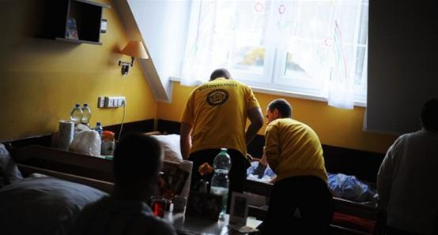
Więźniowie – wolontariusze hospicyjni w Polsce - 2014
ok. 80 tysięcy pozbawionych wolności codziennie w Polsce
ok. 1000 wychodzi, by pomagać w ramach wolontariatu
w ośrodkach ochrony zdrowia i pomocy społecznej
131 wychodzi codziennie do 41 hospicjów, by razem z pracownikami
i wolontariuszami pomagać ciężko chorym i umierającym
Notes:
13

Slide 14
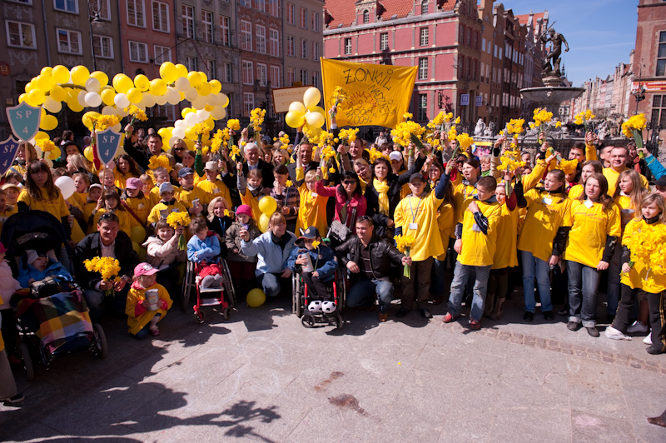
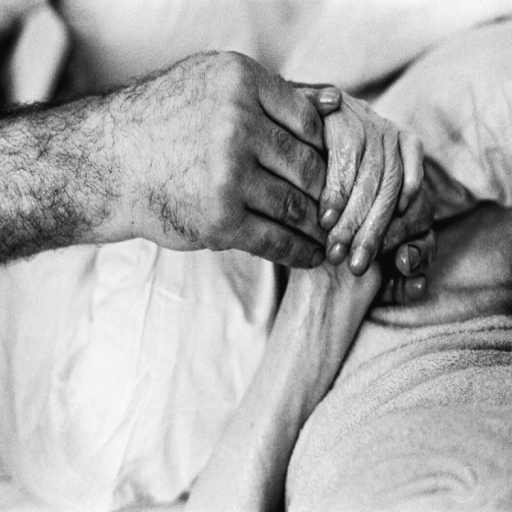






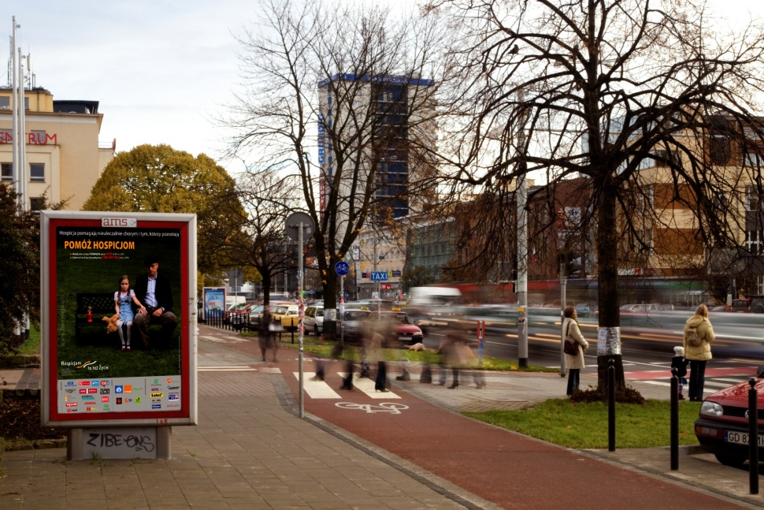








Hospicjum to
umieralnia
Notes:
14

Slide 15
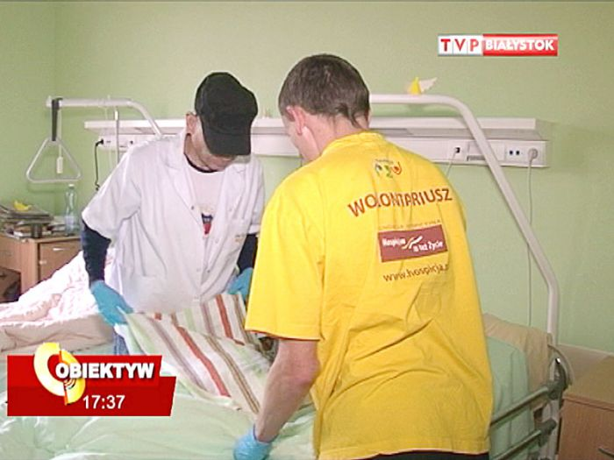
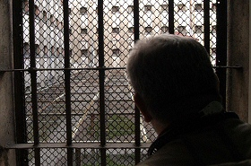
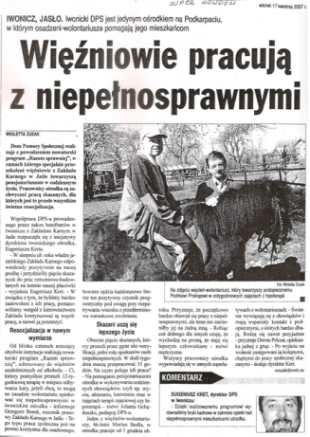
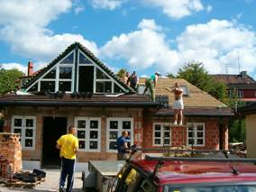
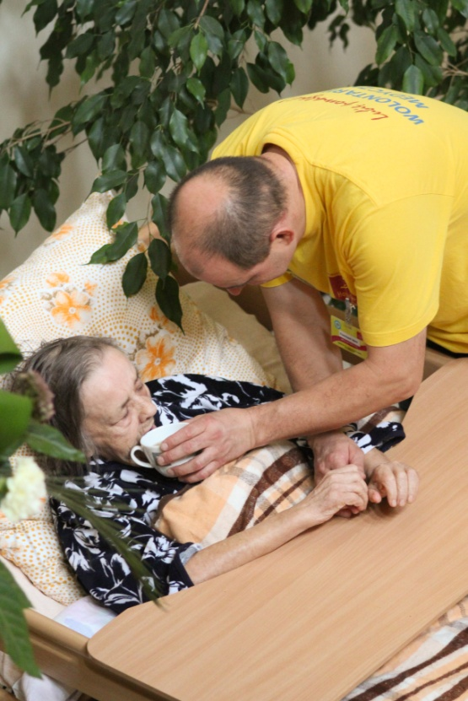
Więźniom nie można ufać
i trzeba ich izolować
Więźniowie wolontariuszami opiekującymi
się ciężko chorymi i umierającymi!

Slide 16


Dynamika rozwoju współpracy jednostek penitencjarnych z oddziałami opieki paliatywno-hospicyjnej w Polsce około 700 osób – tylu skazanych wolontariuszy pracowało na rzecz oddziałów opieki paliatywno-hospicyjnej w 2011 roku – 29 ośrodków

Slide 17
Więźniowie – wolontariusze w hospicjach: 2014
(dane zgromadzone przez mjr R. Witkowskiego, OISW Gdańsk)
OISW | Ilość współpracujących ośrodków | Ilość skazanych – wolontariuszy kierowanych na co dzień | Ilość skazanych – wolontariuszy, skierowanych od momentu podjęcia współpracy
Białystok | 1 | 3 | 44
Bydgoszcz | 5 | 16 | 139
Gdańsk | 5 | 13 | ok. 515
Katowice | 5 | 12 | 81
Kraków | 4 | 26 | 267
Lublin | 3 | 8 | 177
Łódź | 1 | 2 | 24
Opole | 5 | 7 | 30
Poznań | 1 | 2 | 21
Rzeszów | 2 | 14 | 150
Szczecin | 4 | 11 | 60
Warszawa | 4 | 15 | 97
Wrocław | 1 | 2 | 7
RAZEM | 41 | 131 | 1612
Notes:
17

Slide 18
Więźniowie – wolontariusze w ośrodkach pomocy społecznej: 2014
(dane zgromadzone przez mjr R. Witkowskiego, OISW Gdańsk)
OISW | Ilość współpracujących ośrodków | Ilość skazanych – wolontariuszy kierowanych na co dzień | Ilość skazanych – wolontariuszy, skierowanych od momentu podjęcia współpracy
Białystok | 2 | 10 | 99
Bydgoszcz | 12 | 44 | 427
Gdańsk | 6 | 17 | 192
Katowice | 10 | 45 | 443
Koszalin | 5 | 21 | 229
Kraków | 32 | 102 | 1531
Lublin | 15 | 60 | 1769
Olsztyn | 2 | 6 | 76
Opole | 8 | 27 | 174
Poznań | 3 | 7 | 72
Rzeszów | 8 | 58 | 1007
Szczecin | 7 | 41 | 397
Warszawa | 15 | 59 | 770
Wrocław | 3 | 3 | 9
RAZEM | 128 | 500 | 7195
Notes:
18

Slide 19
Więźniowie – wolontariusze w ochronie zdrowia-szpitale, ZOL, ZPO-2014
(dane zgromadzone przez mjr R. Witkowskiego, OISW Gdańsk)
OISW | Ilość współpracujących instytucji | Ilość skazanych – wolontariuszy kierowanych na co dzień | Ilość skazanych – wolontariuszy, skierowanych od momentu podjęcia współpracy
Bydgoszcz | 5 | 14 | 183
Gdańsk | 4 | 14 | 117
Katowice | 7 | 48 | 197
Kraków | 6 | 14 | 199
Lublin | 18 | 48 | 1433
Olsztyn | 1 | 1 | 7
Opole | 6 | 19 | 197
Poznań | 2 | 9 | ok.158
Rzeszów | 7 | 36 | 372
Szczecin | 5 | 15 | 164
Warszawa | 5 | 75 | 668
Wrocław | 11 | 60 | 428
RAZEM | 77 | 353 | 4123
Notes:
19

Slide 20
Więźniowie – wolontariuszami w hospicjach jako INSPIRACJA do rozwoju wolontariatu w różnych formach
2002: jedno Hospicjum w Gdańsku, które podjęło współpracę
z Zakładem Karnym Gdańsk-Przeróbka i OISW Gdańsk.
2009: 15 ośrodków paliatywno-hospicyjnych współpracujących
z więźniami-wolontariuszami w ramach projektu WHAT.
2012: 30 ośrodków paliatywno-hospicyjnych współpracuje z więźniami- wolontariuszami, mimo zakończenia działań w ramach projektu WHAT.
2014: 41 ośrodków paliatywno-hospicyjnych korzysta z więźniów- wolontariuszy w działaniach ośrodków i przy opiece nad chorymi
Temat wolontariatu hospicyjnego i pomocowego osób odosobnionych, ale także zagrożonych wykluczeniem– wzbudza duże zainteresowanie ekspertów i będzie przedmiotem szerszych badań we współpracy z CZSW oraz publikacji polskich i międzynarodowych.
Notes:
20

Slide 21
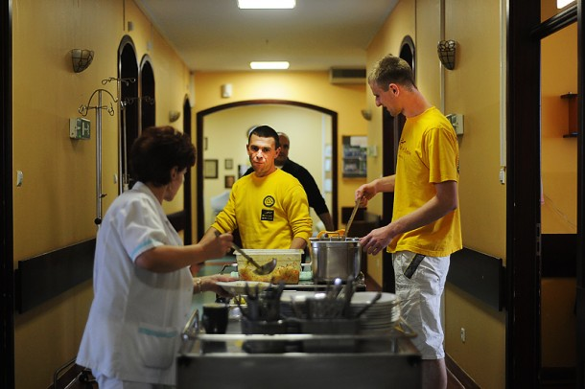
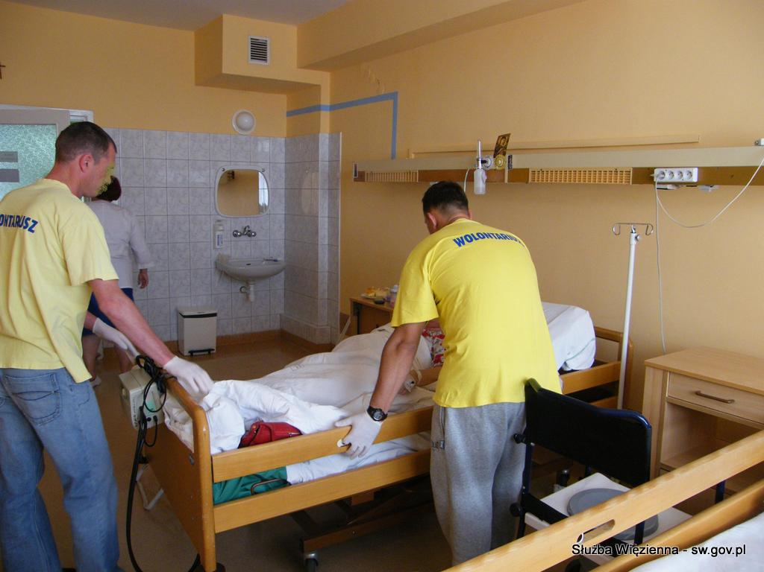
Więźniowie – wolontariuszami w hospicjach jako INSPIRACJA
do rozwoju wolontariatu w różnych formach
"dzięki temu, jakim tam jestem człowiekiem mogę udowodnić,
że jestem normalnym człowiekiem i zasługuję na drugą szansę
oraz pokazać, że potrafię robić coś dobrze i uczciwie"
"w moim życiu odkąd pracuję w hospicjum trochę się zmieniło - jestem bardziej cierpliwy, wyrozumiały, milszy, mam inne podejście do starszych ludzi;
ta praca pomogła mi w przemyśleniach co dalej mogę robić ze swoim życiem".
Notes:
21

Slide 22
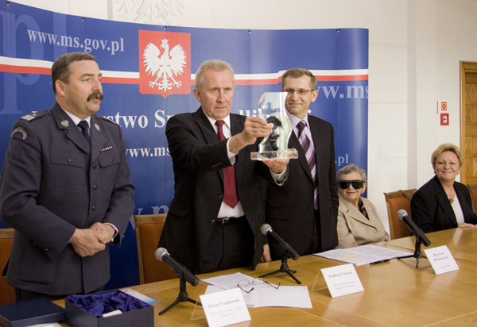
Kryształowa Waga Wymiaru Sprawiedliwości dla Polski: 2009
Służba Więzienna przedstawiła w konkursie, projekt "Wolontariat skazanych w Polsce" - nowatorską formę współpracy z hospicjami
i domami pomocy społecznej dla osób niepełnosprawnych i w podeszłym wieku, polegającą na zatrudnianiu osób pozbawionych wolności jako wolontariuszy.
Dzięki możliwości zatrudnienia wolontariuszy - skazanych przez hospicja i domy pomocy społecznej, jednostki penitencjarne zyskały wiele nowych form oddziaływań penitencjarnych, którym skazani zostają poddani w trakcie odbywania kary pozbawienia wolności.
W efekcie prowadzonych działań wielu skazanych po zakończeniu odbywania kary pozbawienia wolności kontynuuje rozpoczętą w zakładzie karnym pracę wolontariusza. Dobra praktyka w filmie: „Pokonać uprzedzenia”, Gdańsk 2008
Notes:
22

Slide 23
Więźniowie – wolontariuszami- wyzwania i zadania na przyszłość
2012 Rok - European Journal of Palliative Care;
prośba o informacje I badania związane z nieznanym w Europie „fenomenem” wolontariatu osób skazanych w publicznych ośrodkach paliatywno-hospicyjnych - publikacja artykułu: „Prisoners as volunteers in Poland.”
W USA i w Europie istnieją ośrodki paliatywno-hospicyjne w strukturach penitencjarnych, gdzie więźniowie są wolontariuszami dla skazanych odsiadujących swoje wyroki, umierających w tychże instytucjach
POLSKA - zaangażowanie skazanych do wolontariatu
w hospicjach, instytucjach ochrony zdrowia i pomocy społecznej poprzedzone szkoleniem wolontariatu „medycznego” jest działaniem innowacyjnym, wysoko ocenianym zarówno przez personel ośrodków opiekuńczych, personel ośrodków resocjalizacyjnych, a także ceniony przez skazanych, mających możliwość zdobycia nowych kompetencji oraz rozpoczęcia nowego etapu – związanego z emocjonalnymi i egzystencjalnami zmianami w ich życiu – w wyniku udziału w opiece
W przygotowaniu kolejne badania, publikacje i podręcznik o wolontariacie jako nowatorskim narzędziu w procesie resocjalizacji
Notes:
23

Slide 24
Więźniowie – wolontariusze:
2014 – zadania badawczo-naukowe
WOLONTARIAT JAKO NARZĘDZIE RESOCJALIZACYJNE
DEFINICJE i DOBRE PRAKTYKI WOLONTARIATU SKAZANYCH – dalsza promocja w kraju i na arenie międzynarodowej
SKAZANY LUB ZAGROŻONY WYKLUCZENIEM CZŁOWIEK
MA „WOLNY WYBÓR” – bardzo ważny element
w procesie resocjalizacji i readaptacji społecznej
CZSW - dane o zatrudnieniu skazanych - 31 maja 2014 roku.
zatrudnienie ogółem: 25.753 osób
zatrudnienie nieodpłatne: 15.904 (są tu elementy wolontariatu)
zatrudnienie odpłatne: 9.849 osób
Notes:
24

Slide 25
Readaptacja skazanych poprzez wolontariat
na rzecz chorych i niesamodzielnych.
Prezentacja dobrych praktyk w ochronie
zdrowia i pomocy społecznej w Polsce.
ks. dr hab. Piotr Krakowiak
Uniwersytet Mikołaja Kopernika,Toruń
pkrakow@umk.pl

